Slide 1
معدن الكوارتز

Slide 2
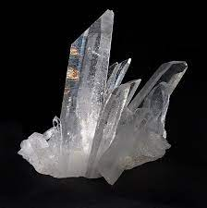
ما هو معدن الكوارتز؟
معدن مألوف يوجد في العديد من أنواع الصخور، والمرو الخالص شفاف ويتألف من ثاني أكسيد السليكون، وله الصيغة الكيميائية SiO2، وللمرو العديد من الاستخدامات المهمة في العلم والصناعة

Slide 3
ما أهمية معدن الكوارتز؟
يتمّ استخدام الكوارتز في إنتاج المجوهرات وكأحجار كريمة لعدة قرون مضت، إذ إنّ طبيعته الصلبة وقابليته للتلميع، وشكله البلوري، ومتانته تجعل منه مادة ممتازة لهذا الغرض، ومن الأمثلة على الكوارتز المُستخدَم بشكل شائع كمجوهرات وأحجار كريمة: السيترين، والجمشت، والكوارتز الوردي، والعقيق، والأوبال، واليشب

